Slide 1
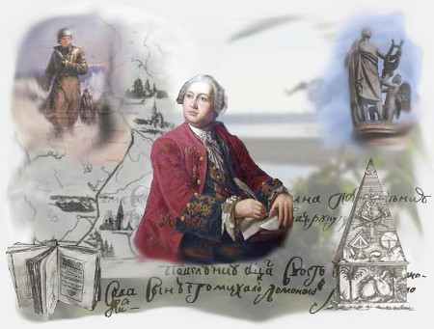

М.В.Ломоносов

Slide 2
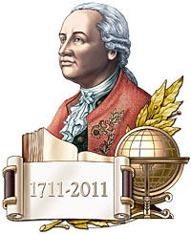
Михаил Васильевич Ломоносов
«Многие звезды украшали русское небо восемнадцатого столетия. Звездою первой величины явилась слава Михаила Ломоносова»
Б. Шергин

Slide 3
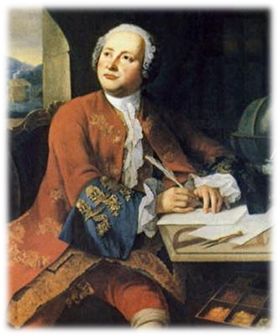
Сын простого рыбака из захудалой деревни на дальней северной окраине России, простолюдин и мужик, стал членом Российской и Шведской академий наук, дворянином, учёным, признанным в России и всей Европе. За всю историю России ни один крестьянин не прошёл такой путь.

Slide 4
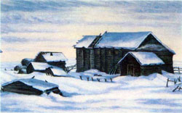
Около 300 лет назад в рыбацкой деревушке Денисовка, на севере России, близ г.Холмогоры рос здоровый и крепкий мальчик. Звали его Михайлой Ломоносовым.

Slide 5
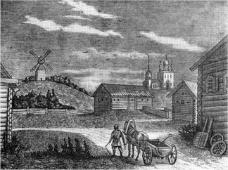
Здесь стоял дом семьи Ломоносовых

Slide 6
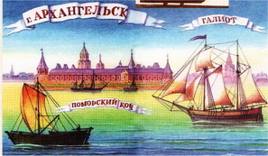
Галиот «Чайка», принадлежащий Ломоносовым

Slide 7
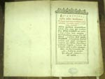
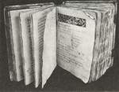
Первые учебники
В 11-12 лет Михайло начал учиться грамоте. Его первым учителем был дьячок местной церкви. Он прочитал все, что было под рукой. У соседа нашлись славянская «Грамматика» Мелетия Смотрицкого и «Арифметика» Леонтия Магницкого. Он их читал с таким усердием, что выучил наизусть.

Slide 8
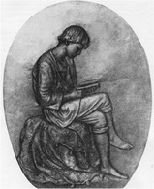
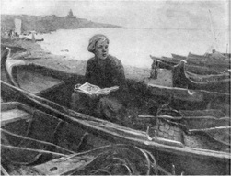
«принужден был читать и учиться…в уединенных и пустых местах»

Slide 9
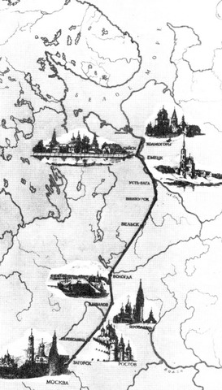
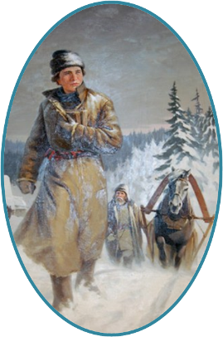
Путь Ломоносова В Москву
Холмогоры
Сын крестьянина-помора из деревни Денисовка около Холмогор в устье северной Двины, он в 19 лет отправился пешком в Москву.
Москва

Slide 10
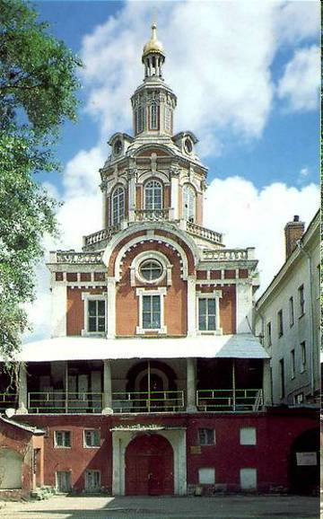
Славяно–греко–латинская академия в Москве
В 1730 году поступил в Славяно-греко-латинскую академию в Москве, где он не только приобрёл вкус к научным занятиям, но изучил латинский язык, ознакомился с тогдашними науками и учебными дисциплинами.

Slide 11
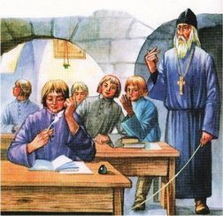
На уроке в академии…
« Малые ребята кричат и перстами указывают: смотри-де, какой болван лет в двадцать пришел латыни учиться».

Slide 12

В ноябре 1735года в числе 12-ти лучших учеников отправили в Петербургскую академию наук

Slide 13
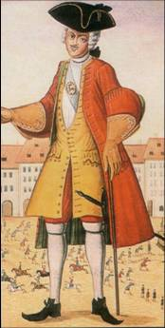
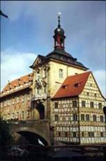
1736 год, Марбург, Германия
Осенью 1736 г. трое лучших студентов, в том числе Ломоносов, были отправлены Академией Наук в Германию, для обучения математике, физике, химии философии и металлургии.
Студент немецкого
университета

Slide 14
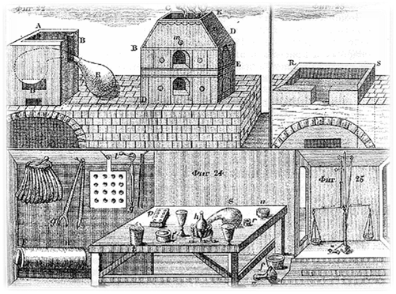
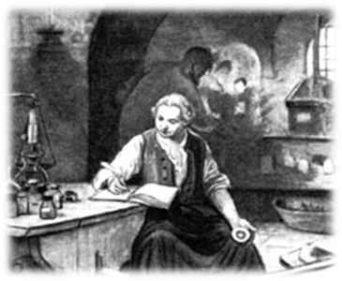
По возвращению в Москву, в 1745 году, Ломоносов стал первым русским профессором, членом Академии наук

